Slide 1
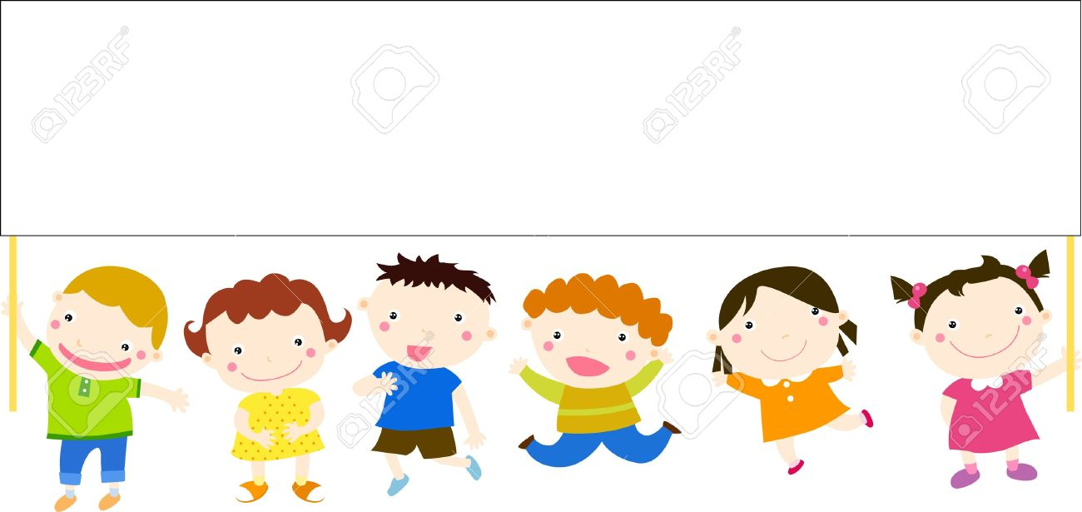
ỦY BAN NHÂN DÂN QUẬN LONG BIÊN
TRƯỜNG TIỂU HỌC ÁI MỘ B
PHÂN MÔN: ĐỊA LÍ
BÀI 6: MỘT SỐ DÂN TỘC Ở TÂY NGUYÊN

Slide 2

KHỞI ĐỘNG

Slide 3
Tây Nguyên có những cao nguyên nào? Hãy chỉ vị trí các cao nguyên trên lược đồ các cao nguyên ở Tây Nguyên?

Slide 4
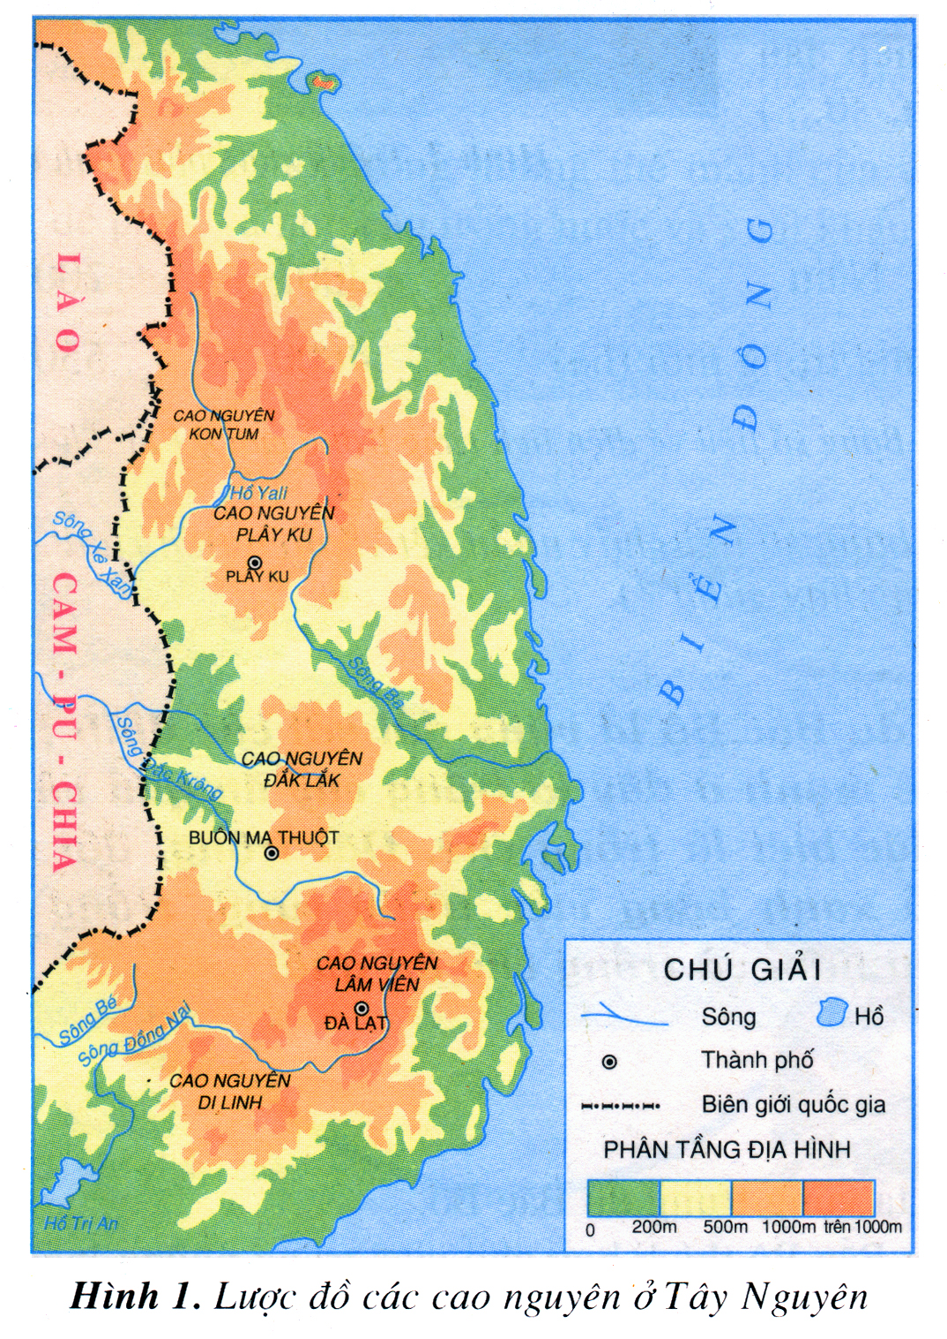
Kon Tum
Plây Ku
Đắk Lắk
Lâm Viên
Di Linh

Slide 5
Khí hậu ở Tây Nguyên có mấy mùa?
Khí hậu Tây Nguyên có hai mùa rõ rệt là mùa mưa và mùa khô.

Slide 6

Địa lí 4
BÀI 6: MỘT SỐ DÂN TỘC Ở TÂY NGUYÊN

Slide 7

Yêu cầu cần đạt
Tây Nguyên có nhiều dân tộc chung sống nhưng lại thưa dân nhất nước ta.
Mô tả trang phục truyền thống của một số dân tộc ở Tây Nguyên.

Slide 8
KHÁM PHÁ

Slide 9
1. Tây Nguyên – nơi có nhiều dân tộc chung sống.

Slide 10
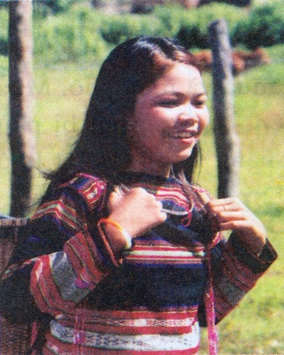
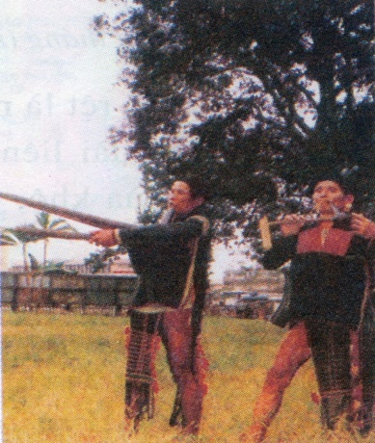
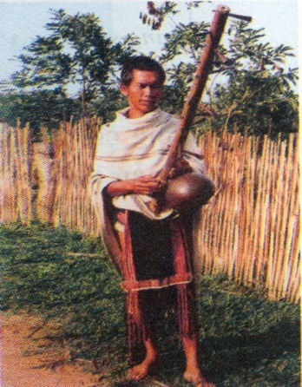
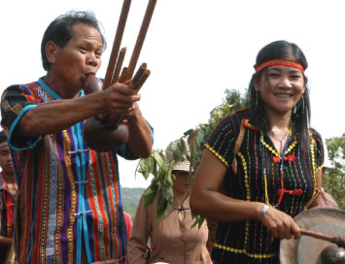
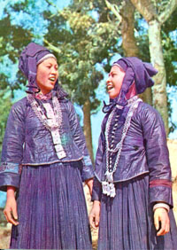
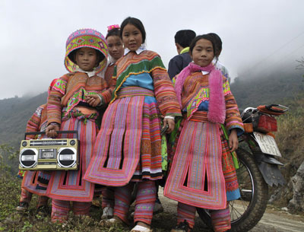
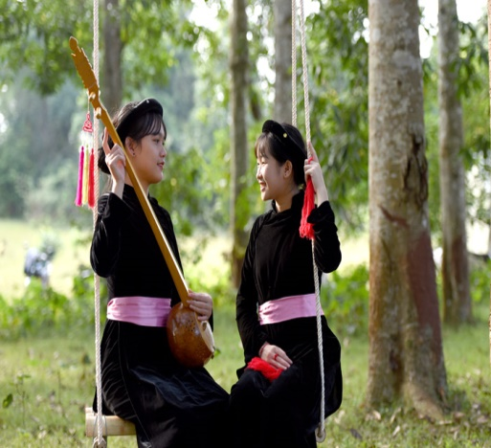
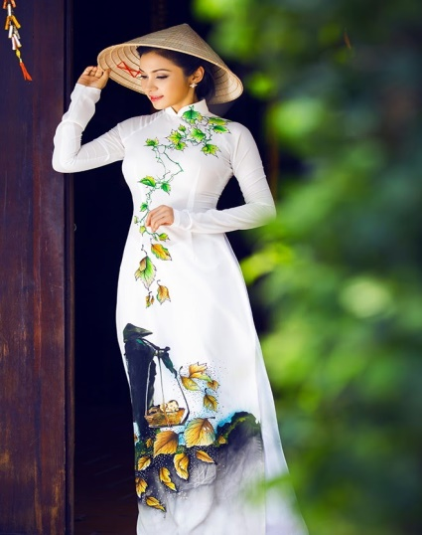
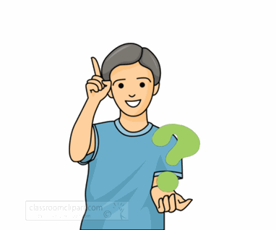
Kể tên một số dân tộc sống ở Tây Nguyên?
Xơ-đăng
Ba-na
Nùng
Gia-rai
Ê- đê
Mông
Tày
Kinh

Slide 11
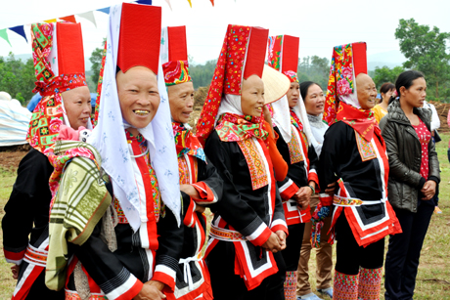
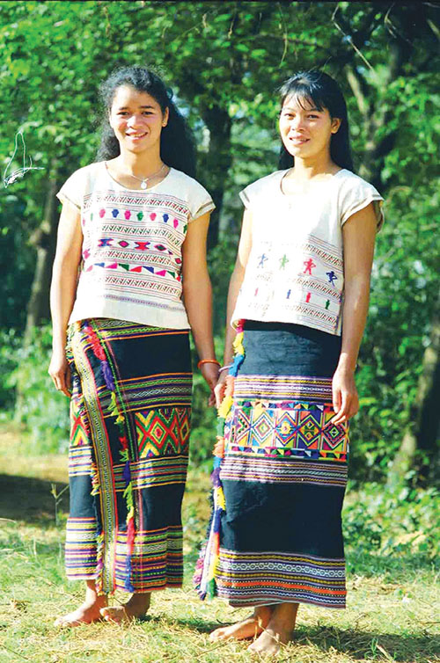
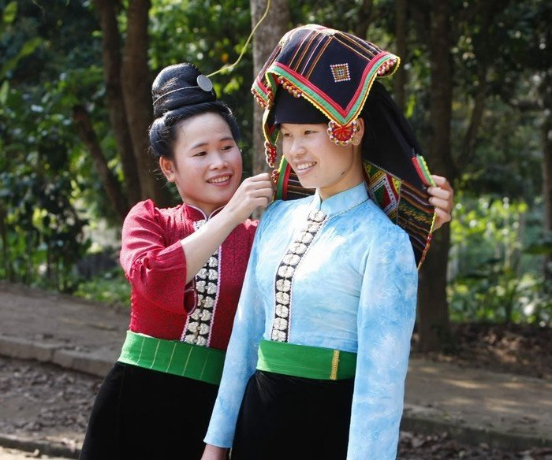
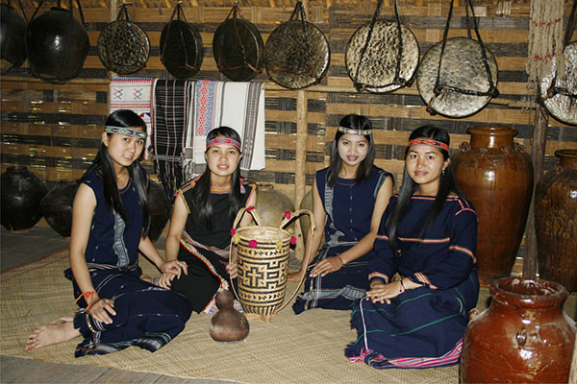
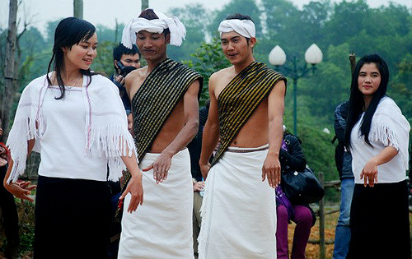
Dao
Mạ
Thái
Cờ Ho
Chu Ru

Slide 12
Khi nhắc đến Tây Nguyên người ta thường gọi là vùng gì? Vì sao lại gọi như vậy?
Khi nhắc đến Tây Nguyên người ta thường gọi là vùng kinh tế mới. Vì đây là vùng mới phát triển, đang cần nhiều người đến khai hoang, mở rộng, phát triển thêm.

Slide 13

Mỗi dân tộc ở Tây Nguyên có những đặc điểm gì riêng biệt?
Mỗi dân tộc ở Tây Nguyên có những đặc điểm riêng biệt như tiếng nói, tập quán, một số nét văn hoá.

Slide 14
Để Tây Nguyên ngày càng giàu đẹp, nhà nước cùng các dân tộc ở đây đã và đang làm gì?
Để Tây Nguyên ngày càng giàu đẹp, nhà nước cùng các dân tộc ở đây đã và đang cùng chung sức xây dựng Tây Nguyên giàu đẹp hơn.

Slide 15

KẾT LUẬN:
Mỗi dân tộc có một tiếng nói, tập quán sinh hoạt riêng nhưng đều cùng chung sức xây dựng Tây Nguyên trở nên ngày càng giàu đẹp.

Slide 16
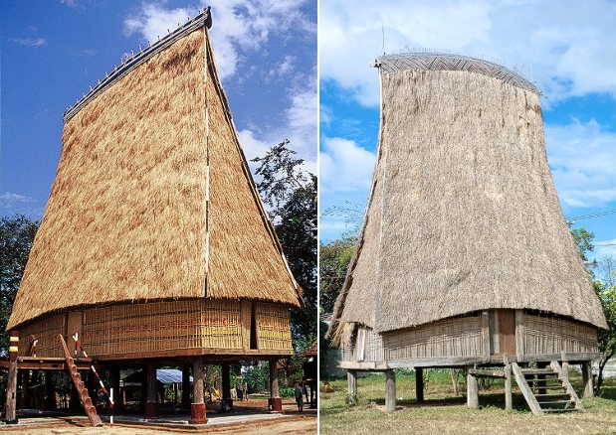
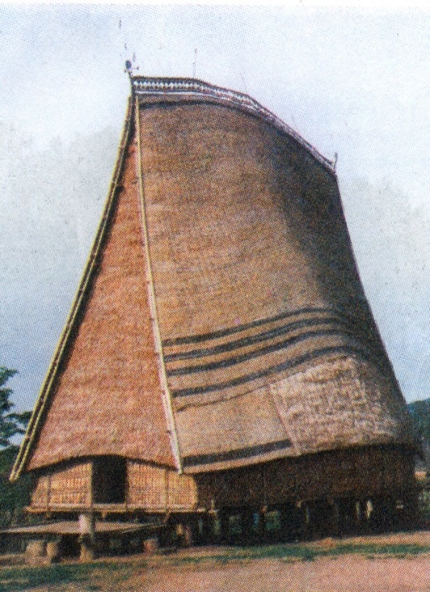
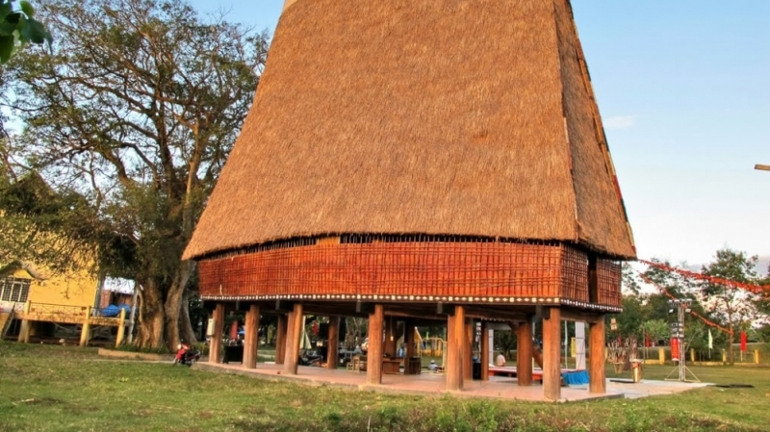
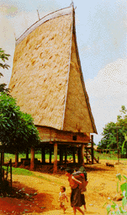
2. Nhà rông ở Tây Nguyên.

Slide 17
Thảo luận nhóm
1. Mô tả đặc điểm nổi bật của nhà rông?
Nhà rông được dùng để làm gì?
Sự to, đẹp của nhà rông biểu hiện cho điều gì?

Slide 18

Lợp bằng cỏ tranh, hoặc lá.
Mái giống lưỡi búa hướng lên trời như thách thức thời gian….
15 – 16m
- Là ngôi nhà chung lớn nhất của buôn. Nơi sinh hoạt tập thể (hội họp, tiếp khách), sinh hoạt tín ngưỡng.
10m
4 - 6m

Slide 19
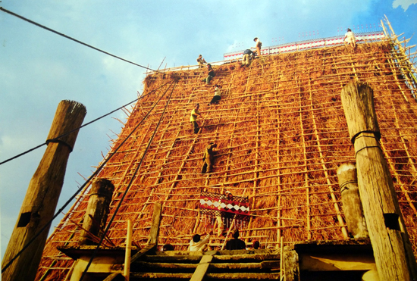
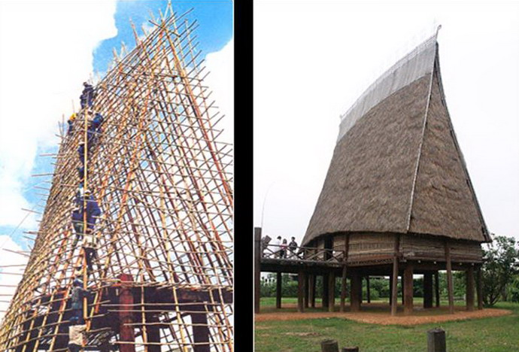
Xây dựng nhà rông

Slide 20
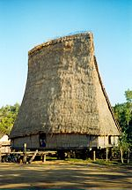
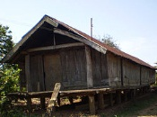
Các loại nhà rông
Nhà rông người Ba Na
Nhà rông người Ê-đê ở Đắk Lắk

Slide 21

Các dân tộc ở tây Nguyên sống tập trung thành buôn, mỗi buôn có một nhà rông. Nhà rông là ngôi nhà chung lớn nhất của buôn: dùng để sinh hoạt tập thể, hội họp, tiếp khách,….
Kết luận

Slide 22



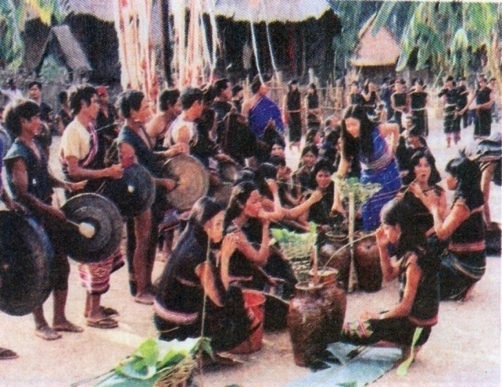
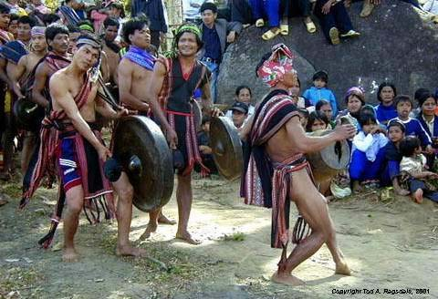
3. Trang phục, lễ hội
Nhóm 1 – 3 – 5: Tìm hiểu trang phục
Nhóm 2 – 4 – 6: Tìm hiểu lễ hội
+ Nam, nữ mặc như thế nào?
+ Trang phục đi hội thế nào?
+ Lễ hội tổ chức vào dịp nào?
+ Có những lễ hội nào, hoạt động trong lễ hội là gì?

Slide 23
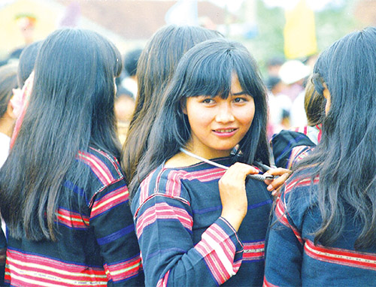
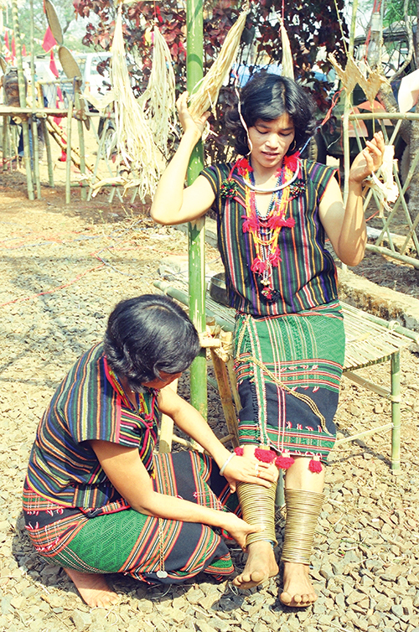
Trang phục các dân tộc Tây Nguyên
Trang phục người Gia - rai
Trang phục người Mông

Slide 24
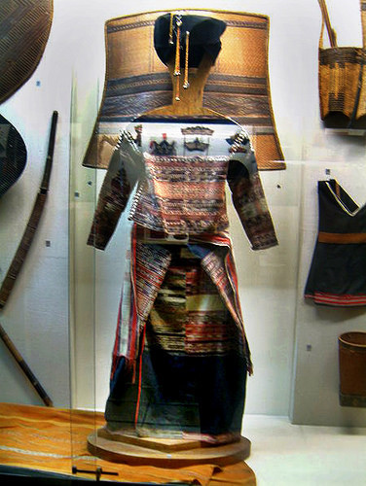
Trang phục người Xơ-đăng

Slide 25
Người dân Tây Nguyên ăn mặc đơn giản, nam thường đóng khố, nữ thường quấn váy. Trang phục khi đi hội của người dân thường được trang trí hoa văn niều màu sắc. Cả nam, nữ đều đeo vòng bạc.
Lễ hội thường được tổ chức vào mùa xuân hoặc sau mỗi vụ thu hoạch. Các hoạt động trong lễ hội thường là nhảy múa, uống rượu cần, đánh cồng chiêng.

Slide 26
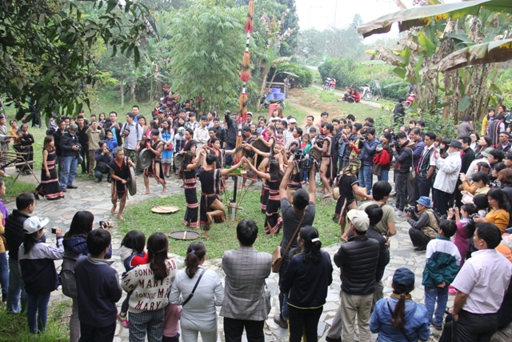
Lễ ăn cơm mới

Slide 27
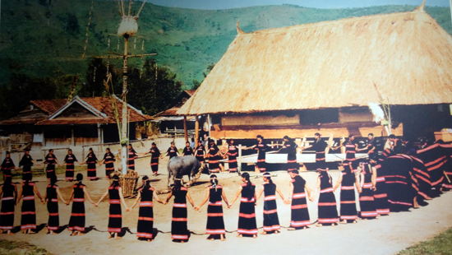
Lễ đâm trâu mừng nhà rông mới

Slide 28
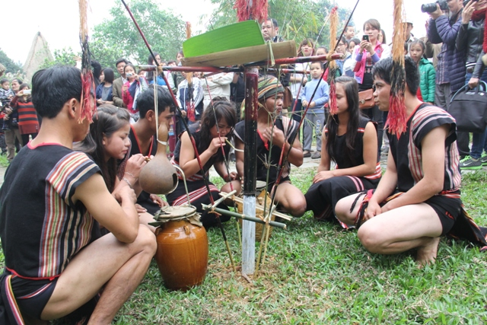
Uống rượu cần

Slide 29
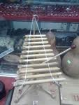

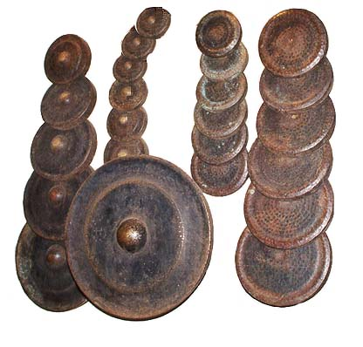


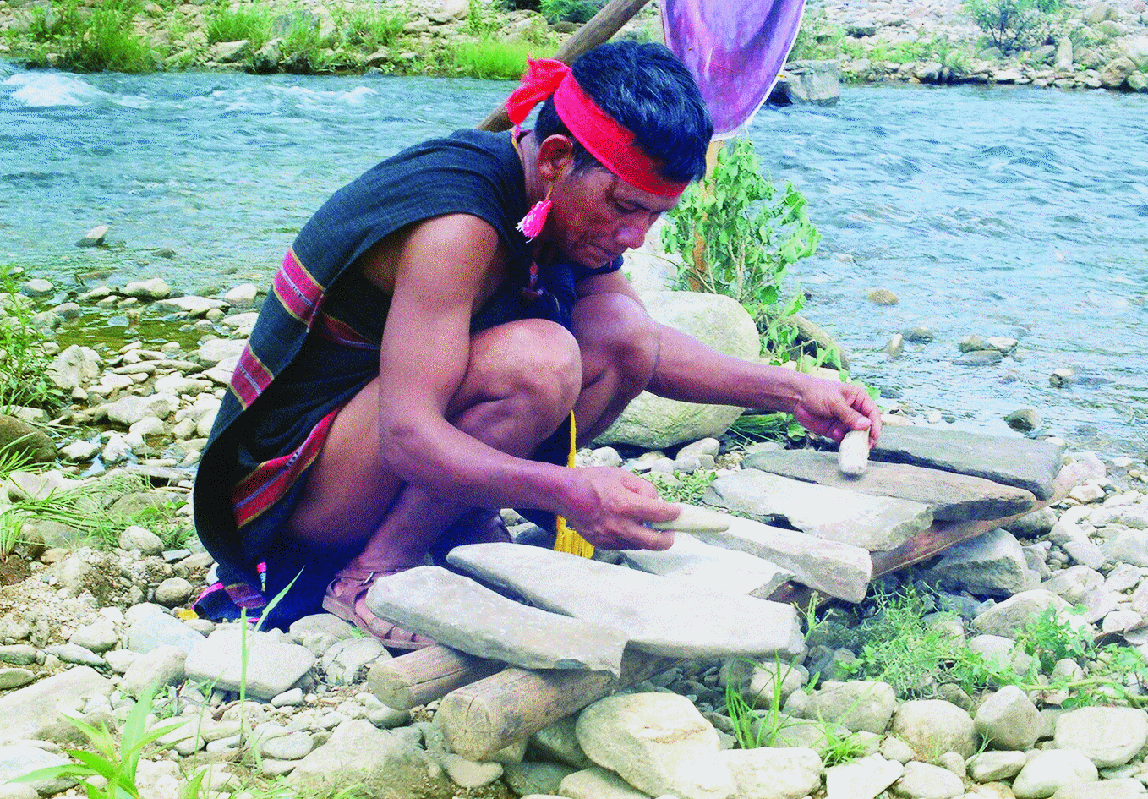


Kể tên một số nhạc cụ ở Tây Nguyên mà em biết?
Đàn goòn
cồng, chiêng
Đàn T.rưng
Cồng, chiêng
Đàn Tơ rưng
Đàn đá
Đàn Kroong-pút

Slide 30
* Bài học:
  - Tây Nguyên tuy có nhiều dân tộc cùng chung sống nhưng đây là nơi thưa dân nhất nước ta.
  - Các dân tộc Tây Nguyên sống tập trung thành các buôn, sinh hoạt tập thể ở nhà rông. Người dân nơi đây rất yêu thích nghệ thuật và sáng tạo ra nhiều loại nhạc cụ dân tộc độc đáo.

Slide 31
Vận dụng

Slide 32
Em hãy chọn những dân tộc sau, dân tộc nào sống lâu đời ở Tây nguyên ? Những dân tộc nào từ nơi khác đến?
Mường
Ba-na
Mông
Tày
Ê-đê
Kinh
Gia-rai
Những dân tộc sống lâu đời.
Những dân tộc từ nơi khác đến.

Slide 33
Em có suy nghĩ gì về tình đoàn kết các dân tộc ở Tây Nguyên cũng như tình đoàn kết của các dân tộc trên toàn đất nước Việt Nam?
Tây Nguyên có nhiều dân rộc sinh sống, các dân tộc ở đây đều đoàn kết bảo vệ Tây Nguyên trước giặc ngoại xâm, chung tay xây dựng Tây Nguyên ngày càng giàu đẹp cũng như tất cả các dân tộc trên đất nước ta chung sức xây dựng đất nước Việt Nam ngày càng phát triển.

Slide 34

Chúc các em chăm ngoan, học giỏi.

Slide 35
Địa lí
Bài 6: Một số dân tộc ở Tây Nguyên
  1. Tây Nguyên – nơi có nhiều dân tộc chung sống
  - Những dân tộc sống lâu đời: Gia – rai, Ê – đê, Ba – na, Xơ – đăng….
- Những dân tộc từ nơi khác đến: Kinh, Mông, Tày, Nùng……
2. Nhà rông ở Tây Nguyên
- Là ngôi nhà chung lớn nhất của buôn
- Là nơi sinh hoạt tập thể: hội họp, tiếp khách của buôn.
3. Trang phục, lễ hội
- Trang phục: + Nam: đóng khố
+ Nữ: quấn váy
- Lễ hội: tổ chức vào mùa xuân hoặc sau mỗi vụ thu hoạch

